Slide 1
网站变更监控自动报告
证券时报网
2026-04-20 19:36:37

Slide 2
分析结论
1. **近期活跃度较低**：过去7天仅记录到1次数据更新（4月20日），显示近期内容变动频率明显放缓。
2. **用户关注点集中**：近30天最受关注的记录为产业政策类信息（“上海产业互联网平台行动方案”），说明当前用户对宏观政策动态较为敏感。
3. **整体内容更新量有限**：历史累计变更次数仅为3次，表明该数据源更新频率较低或处于早期阶段。

Slide 3

source_44_20260420_193628_trend.png

Slide 4

source_44_20260420_193628_cumulative.png

Slide 5
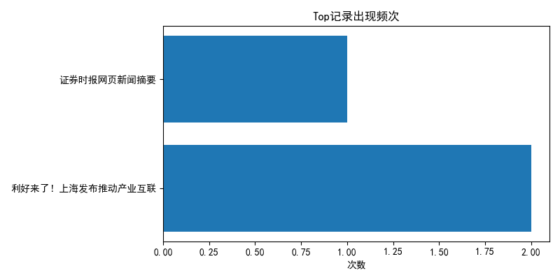
source_44_20260420_193628_top.png

